Slide 1
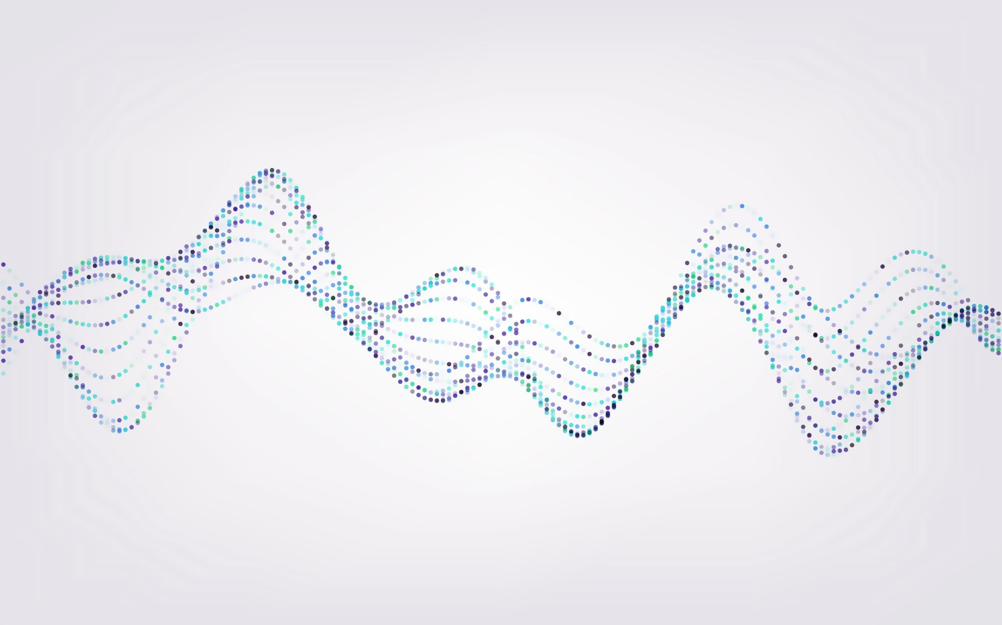
Iz davnine duhu darujemo život u umjetnom ruhu
Vesna Samardžić, prof.
Ivona Tabak, prof.
OŠ Ivana Lovrića u Sinju

Slide 2
Uvod u projekt
upoznavanje učenika s projektom
izbor učenika za rad na projektu
koordinacija sudionika projekta

Slide 3
Projektni zadatak – 2. dio:
učenici čitaju djela Ivane Brlić-Mažuranić
učenici samostalno odabiru djela koja će obrađivati
učenici predlažu aktivnosti za rad u aplikaciji
učenici uspoređuju rezultate UI sa vlastitim radovima
učenici analiziraju vjerodostaojnost rezultata UI
evaluacija krajnjih rezultata
učenici istražuju pojam UI
učenici istražuju aplikacije UI

Slide 4
uvod u projekt praktični radovi
Otvaranje Facebook profila Kad si sretan i sunce za tobom žuri
Izrada otvorenih knjiga i likova iz djela Ivane Brlić-Mažuranić
Izrada straničnika
Veliki čitaju malenima
Izrada memory igre
Posjet Gradskoj knjižnici Sinj : intervju s ravnateljicom
Upoznajmo lik Ivane Brlić-Mažuranić: frizure

Slide 5
UMJETNA INTELIGENCIJA U RAZREDU
imaginarni intervju sa spisateljicom Ivanom Brlić-Mažuranić
oblikovanje izvanrednih vijesti
„oživljavanje” Ivane pomoću UI
vizualizacija teksta kroz Priče iz davnine: ključne riječi
Izrada samostalnog video uratka
Izrada kviza

Slide 6
ANALIZA REZULTATA
Koliko nam je UI pomogla u nastavnom procesu?
Je li nastava s UI bila zanimljivija?
Trebamo li vjerovati svim rezultatima koje smo dobili?
Jesmo li otkrili nove mogućnosti u radu?
Što ćemo nastaviti primjenjivati u nastavi?

Slide 7
Hvala na pažnji!
vesna.samardzic@skole.hr
ivona.tabak@skole.hr

